Slide 1
Construction du squelette carboné:
Cyclisation

Slide 2
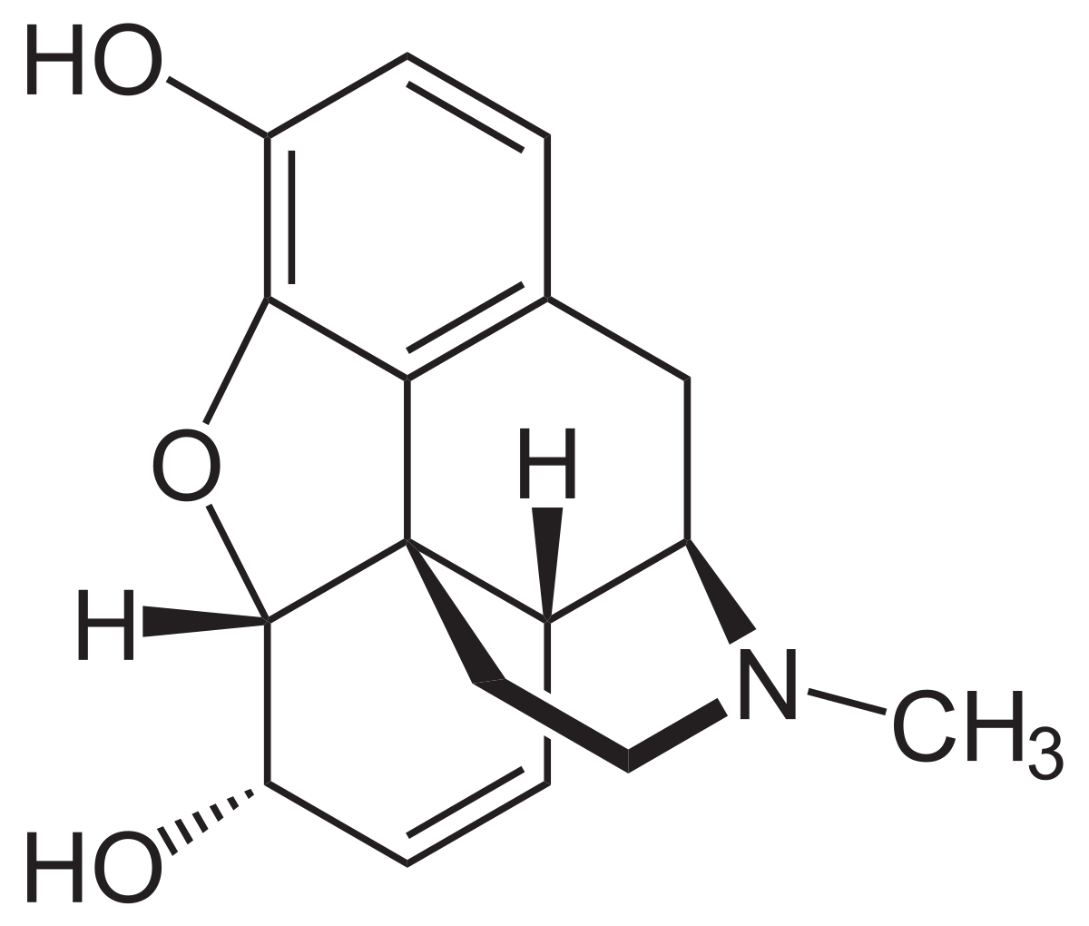
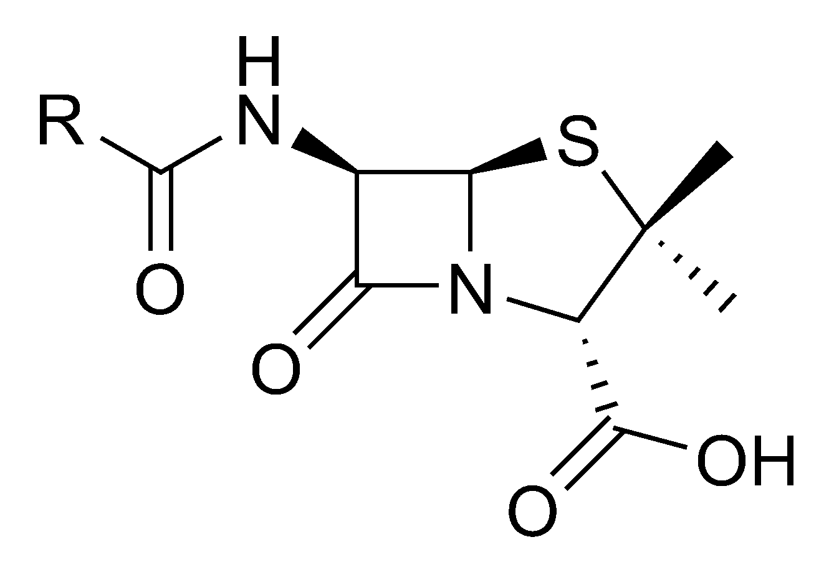
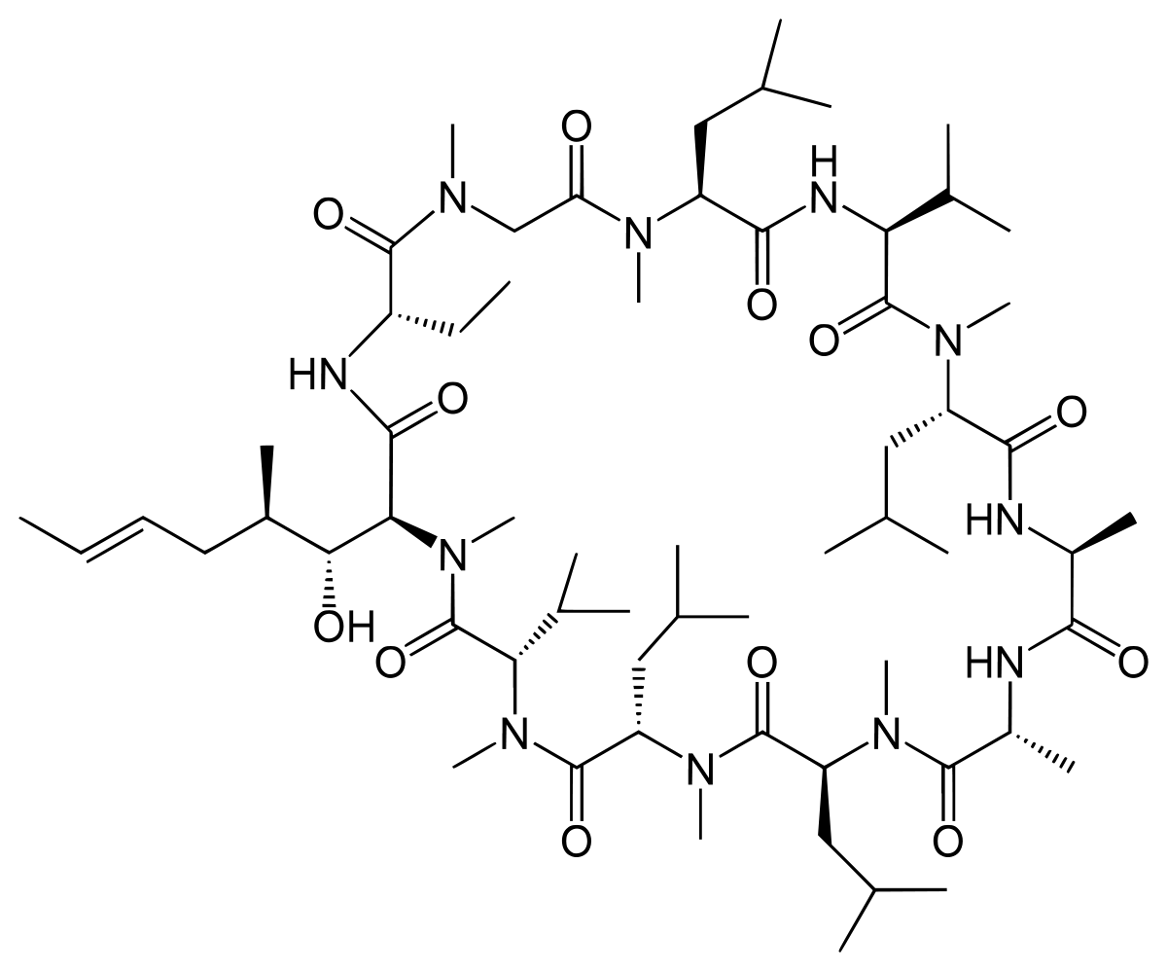
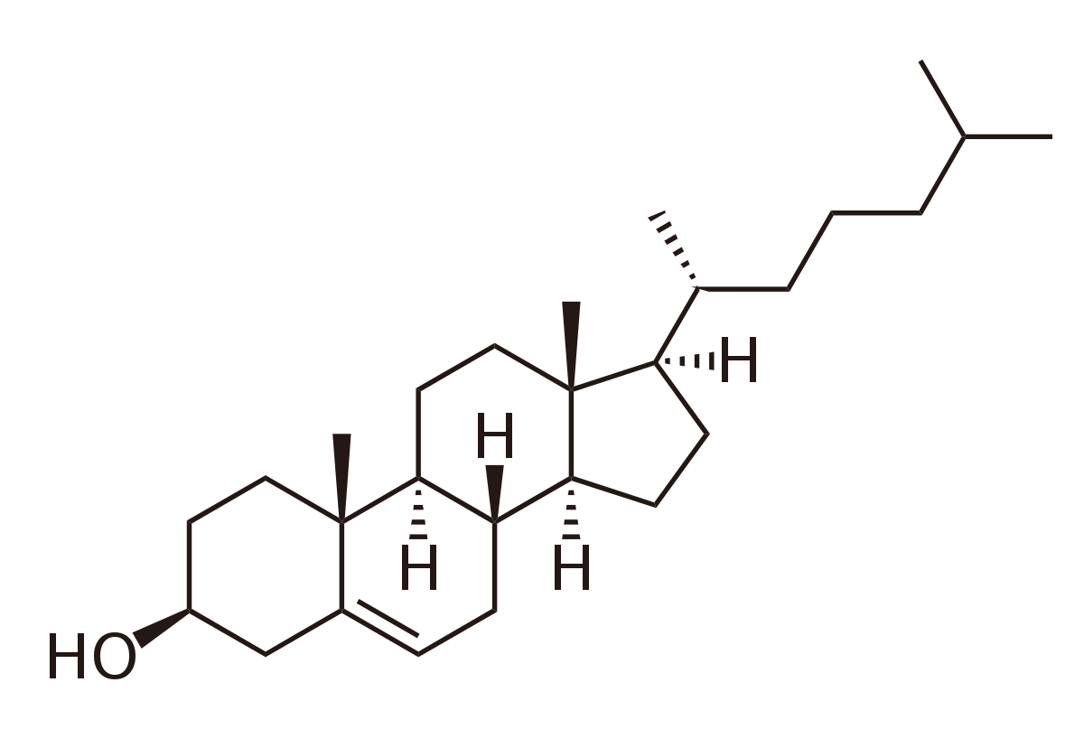
Pourquoi?
morphine
Pénicilline
Choléstérol
Cyclosporine

Slide 3
Comment?
Réactions de création de liaison carbone carbone:
-Grignard
-Aldolisation/Crotonisation
-Addition de Michael
-Diels-Alder
-Wittig
-Métathèse

Slide 4
Ripperténol

Slide 5
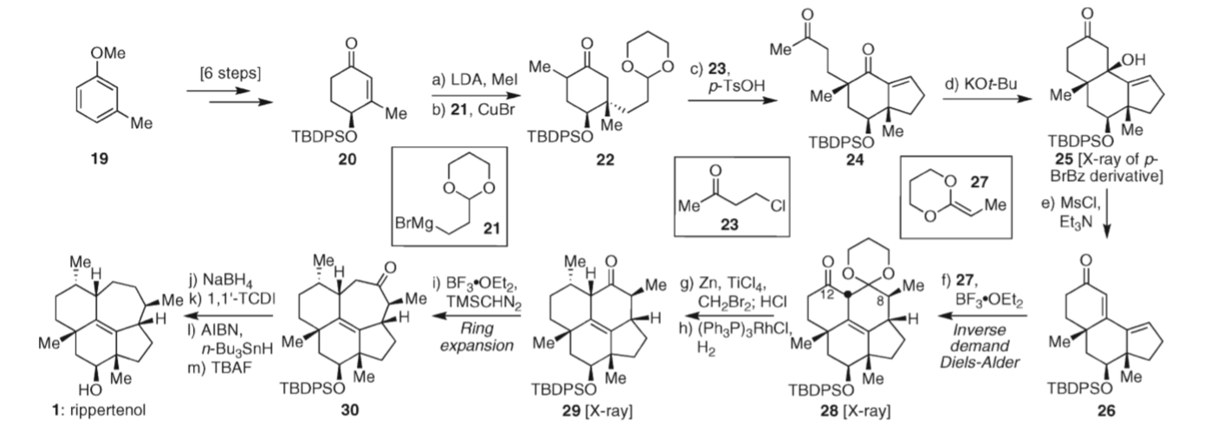
Synthèse totale du Ripperténol

Slide 7
Annelation de Robinson

Slide 8
Crotonisation Acide:

Slide 9
Aldolisation en milieu basique

Slide 10
Chemin inenvisageable

Slide 11
Réaction de Diels-Alder:

Slide 12
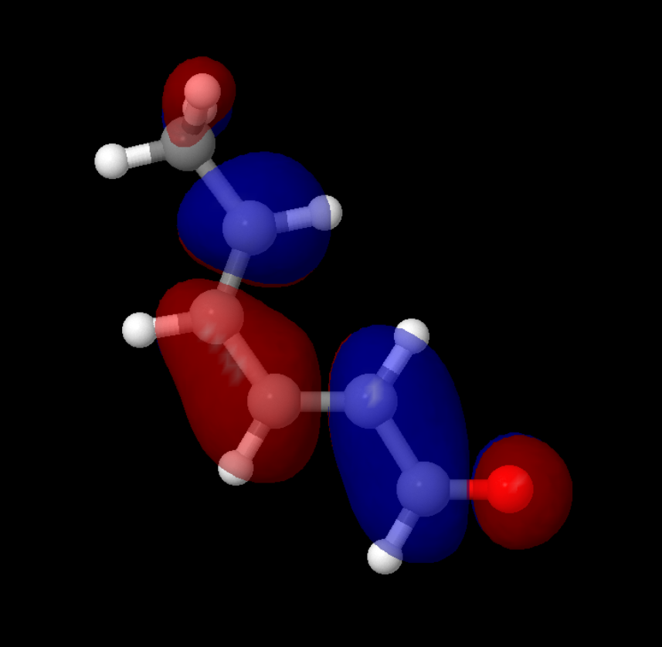
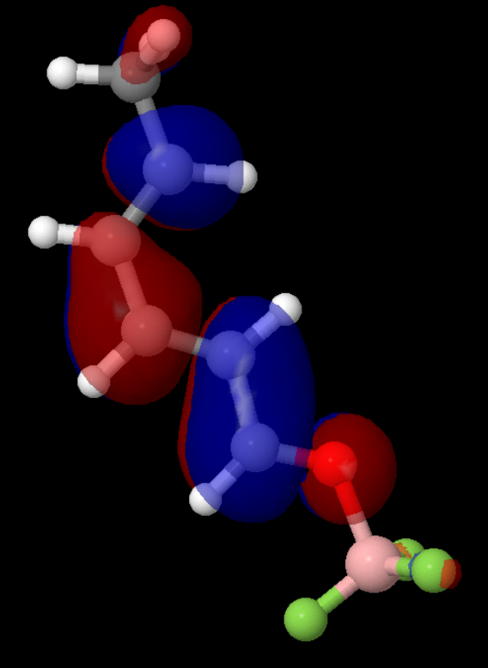

Slide 13
Coefficient BV Diène
Coefficient BV Diène activé
Coefficient HO Dienophile

Slide 14
Conclusion

Slide 15
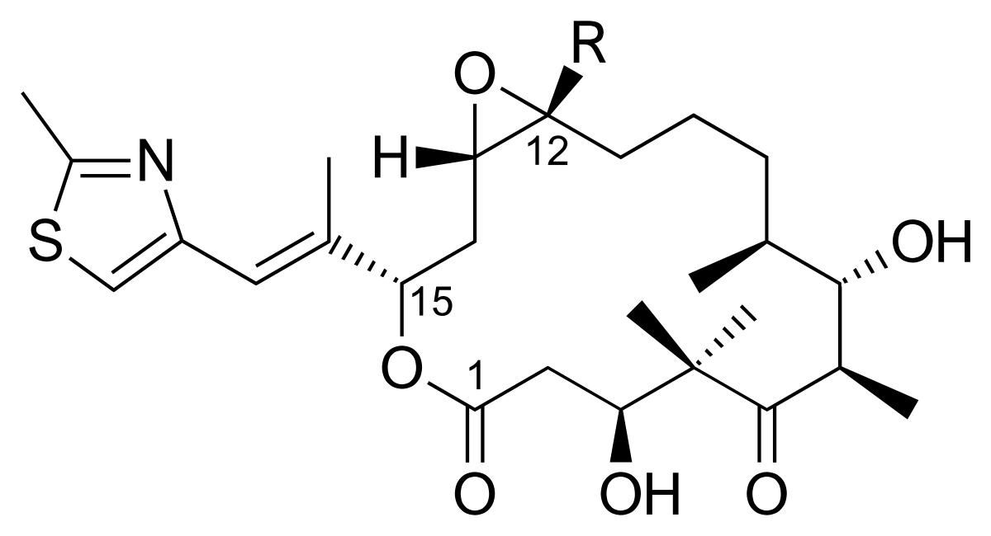
Prochain cours:Epothilone A

Slide 16
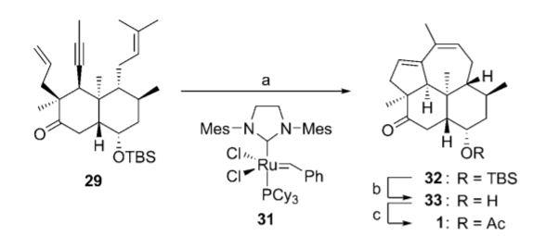
Angew. Chem. Int. Ed. 2011, 50, 2954 –2956

Slide 17
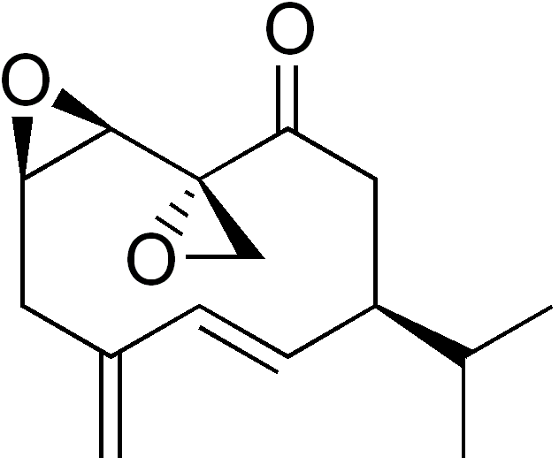
Périplanone B

Slide 18
Acrylic acid ethyl ester
N,N-diethylbuta-1,3-dien-1-amine

Slide 19
Tension de cycle
Nombre de carbones | Energie de tension de cycle en (kcal/mol)
3 | 27,5
4 | 26,3
5 | 6,2
6 | 0,1
7 | 6,2
8 | 9,7
9 | 12,6
Modern Physical Organic Chemistry
1 kcal/mol= 4,18 kJ/mol

